Slide 1
南極40cm赤外線望遠鏡の改良と定量的性能評価
東北大学大学院理学研究科天文学専攻
市川隆研究室 博士課程前期2年
沖田博文
2009年11月9日修士論文中間発表

Slide 2
1.研究背景/研究動機
2.望遠鏡の改良
3.定量的性能評価
4.まとめ
5.今後

Slide 3
研究背景/研究動機
南極のメリット
南極のデメリット
世界の南極可視赤外線望遠鏡
南極40cm赤外線望遠鏡

Slide 4
研究背景/研究動機
南極のメリット
○赤外線観測に有利
(1)大気90km上空からのOH輝線
(2)大気の水蒸気による吸収
(3)大気が発する赤外線放射
(4)望遠鏡が発する赤外線放射
地球上で影響は最小
○シーイングが地球上で最も良い
・接地境界層（20m？）の上なら 0.3”
・大気は非常に安定
もともと空間分解能が高い + 測光・AOにも有利
○極夜が90日以上続く
長期間のモニター観測・突発現象に有利

Slide 5
研究背景/研究動機
南極のデメリット
○-80℃の極低温環境
・基本的に工業製品は常温域で動作するように設計
→特殊グリスや特注品で対応
・宇宙と違い、霜や結露といった現象が観測を妨げる
○通信はイリジウムorインマルサット
・通信回線は生データを送るには細い（最大128kbps/492kbps）
・観測データは蓄積し夏に回収 or 一次処理したデータを送信
○ドームふじへのアクセスは年1回
・昭和基地から雪上車で2週間かけて移動
・運べる物資・人員に大きな制限
○1年の半分は日が沈まない

Slide 6
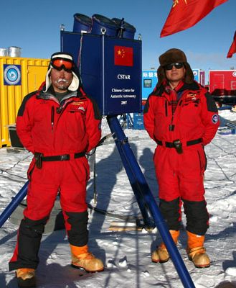
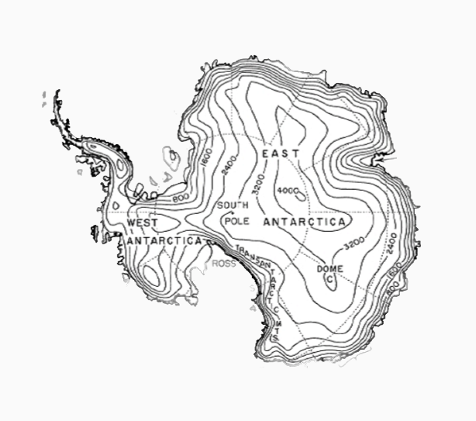
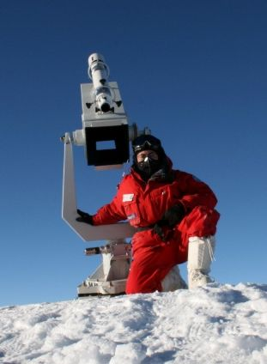
研究背景/研究動機
世界の南極可視赤外線望遠鏡
CSTAR
sIRAIT
ドームふじ
ドームA
2008年～
http://mcba11.phys.unsw.edu.au/~plato/plato.html
ドームＣ
2007年～
いずれのサイトもまだ
試験観測の段階
http://www-luan.unice.fr/~mekarnia/hivernage/fevrier.html
http://www.phys.unsw.edu.au/nature/
Notes:
Small International Robotic Antarctic Infrared Telescope 25cm
Chinese Small Telescope ARray 15cm*4

Slide 7
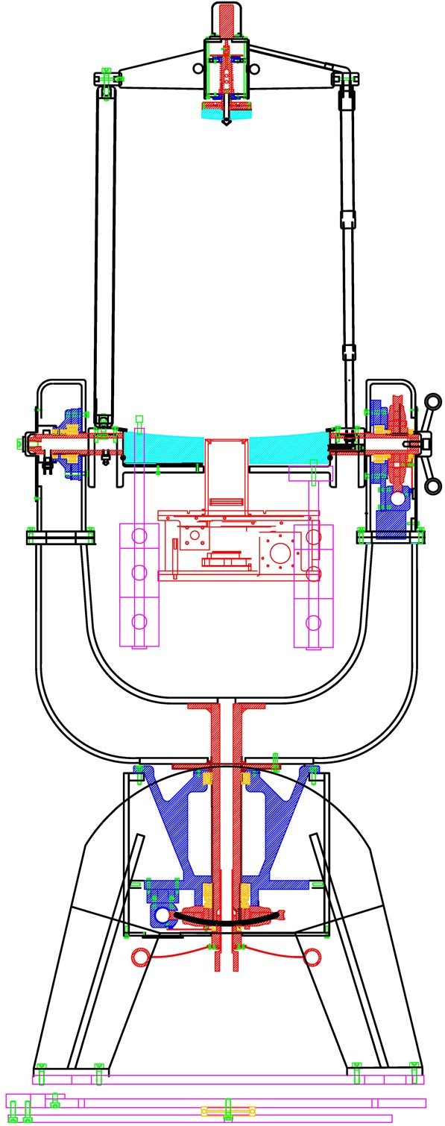
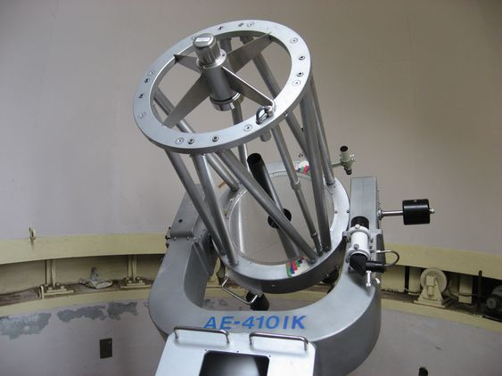
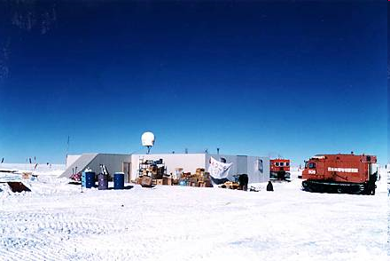
南極40cm赤外線望遠鏡
主鏡 400mmF/2
副鏡 100mm、遮蔽コーン
焦点距離 4800mm、F12
回折限界 0.8” @ J (1.3μm)
1.4” @ Kdark (2.3μm)
ドームふじ
ドームA
ドームＣ
http://www.nipr.ac.jp/jare/index.html

Slide 8
望遠鏡の改良
RA軸の改良
冷却実験
その他改良

Slide 9
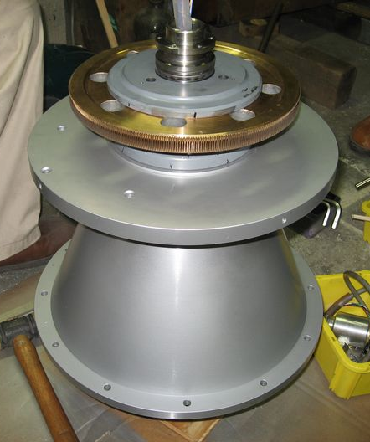
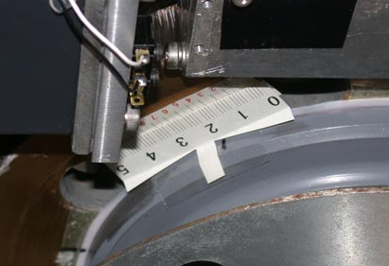
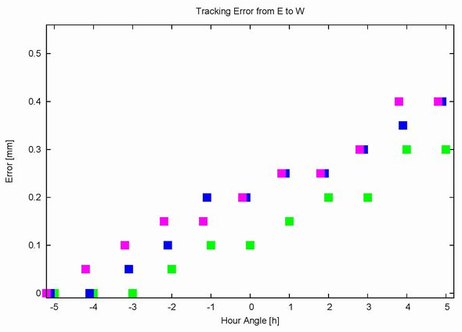
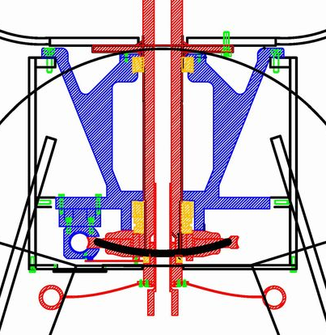
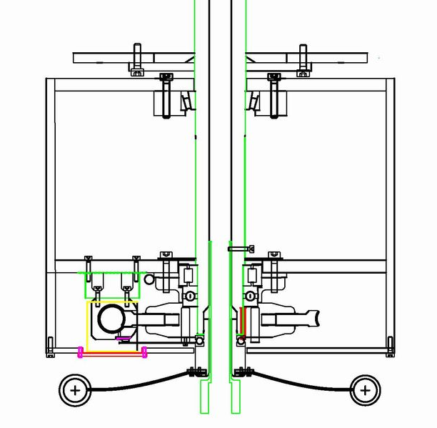
望遠鏡の改良
RA軸の改良
改善
問題点
09年5月 大阪・IK技研で新RA軸を製作
09年6月 組み立て、冷却実験
・クラッチ部のスリップ
・軸受けの構造に疑問
RA軸のスリップ
軸受けが上下
2カ所に分離

Slide 10
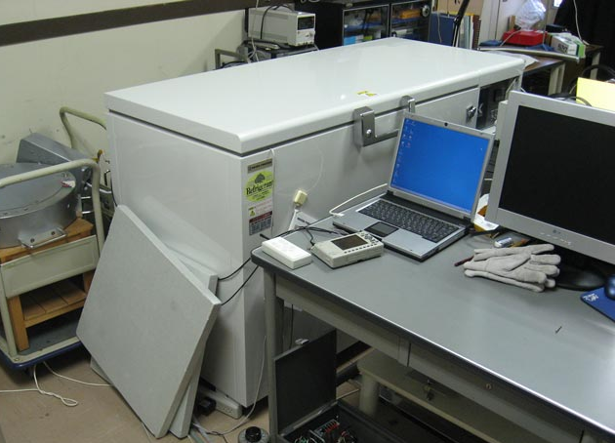
望遠鏡の改良
冷却実験
-80℃で望遠鏡として機能 ＝ モーター・軸受が正しく動作
副鏡モーター
副鏡ユニット
部品単位ではなく、ユニット毎冷却し、
その振る舞いを調べる
Decモーターユニット
FOMBLIN ZLHTグリース
Decモーター
RAモーター
ユニット
RAモーター
軸受
日本フリーザー CLN-70C 冷凍庫
KEYENCE NR-1000 データロガー
白金温度計
RAユニット

Slide 11
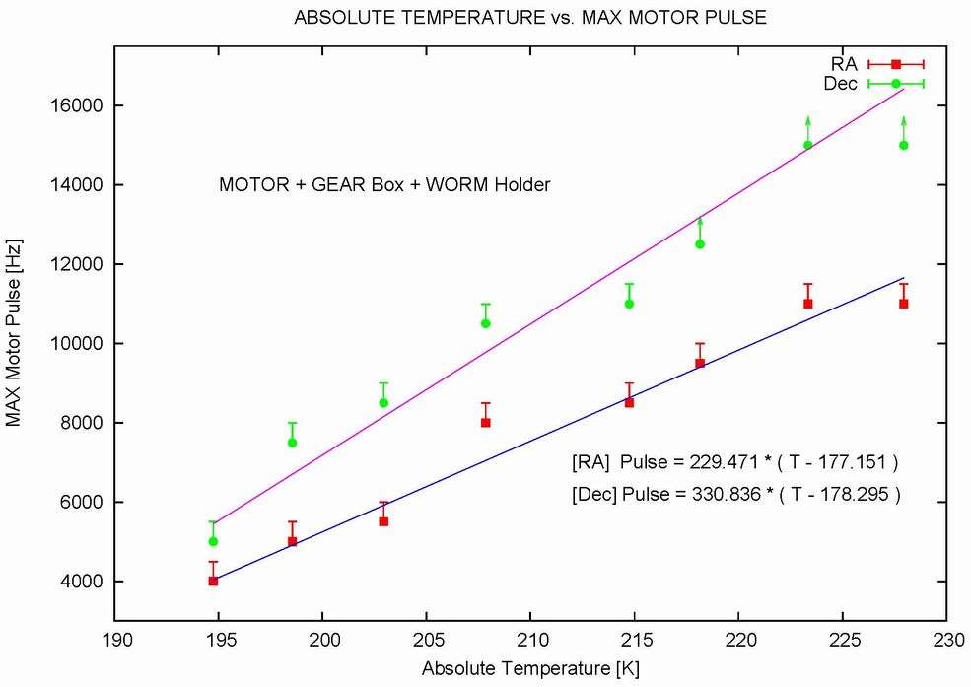
望遠鏡の改良
冷却実験（モーターユニット）
脱調 ・・・ ステッピングモーターに入力されたパルス数 (＝同期速度)に回転
が追従出来ない現象。モーターのトルク不足によって発生する。
冷却環境下では内部トルクは「グリスの粘度の増大」「隙間の減少」により増大
脱調パルス数は温度の関数
粘度の温度依存
Dec
隙間の減少
α = 0
Tc = -95℃
粘性は-80℃までほぼ一定
隙間は-95℃で完全に無くなる
RA
冷却実験

Slide 12
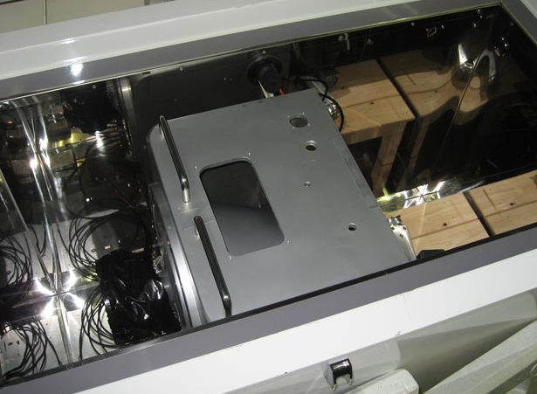
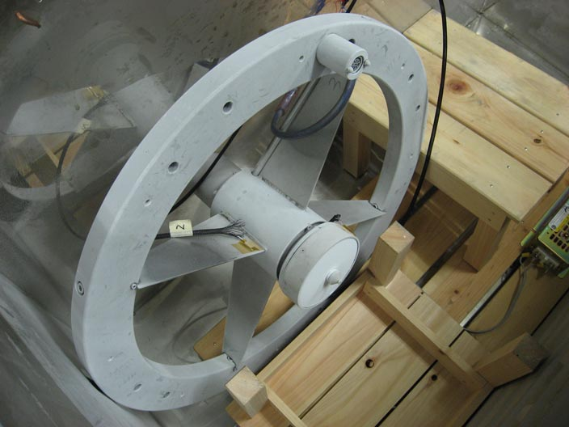
望遠鏡の改良
冷却実験（RAユニット・副鏡ユニット）
RAユニットは設計通り-80℃で滑らか
に回転するかどうか
副鏡モーターは-80℃で正しく動作し、
ピント移動が可能かどうか
脱脂/グリスアップ/最適な隙間調整
で-80℃でも機能することを確認

Slide 13
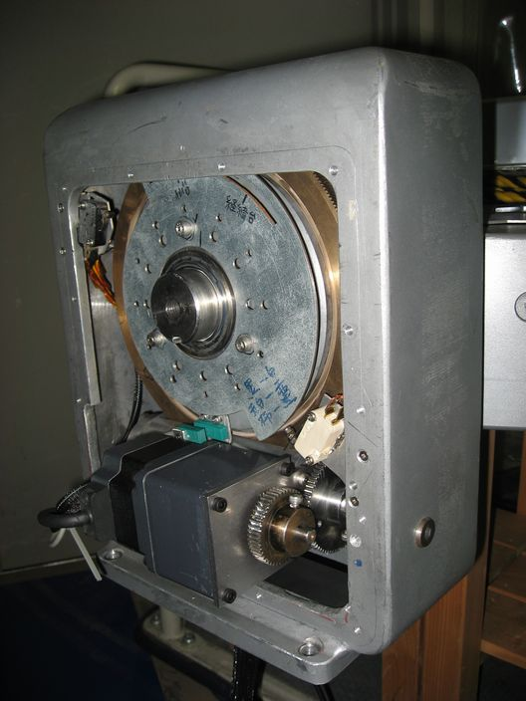
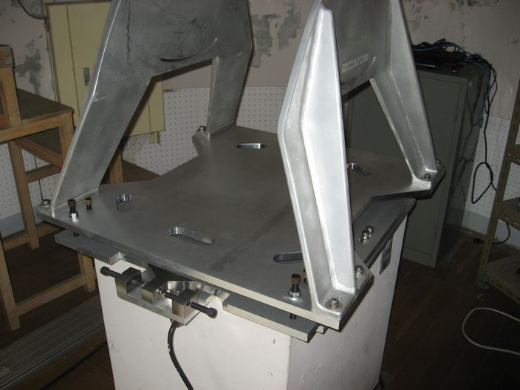
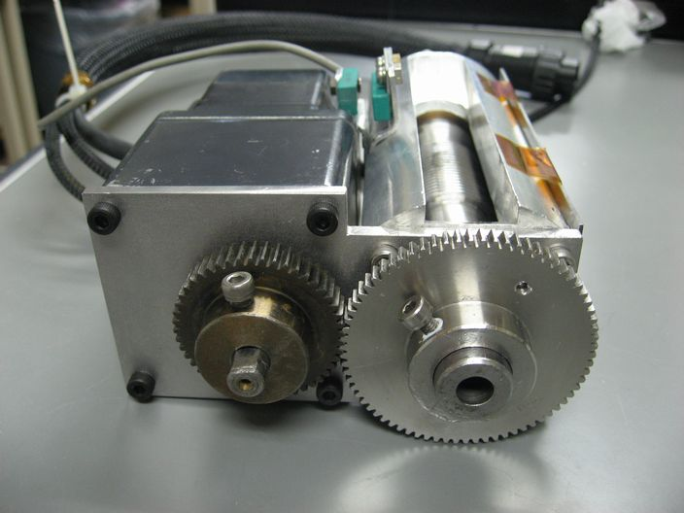
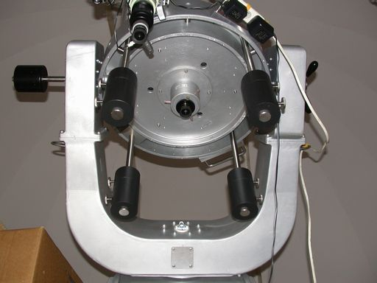
望遠鏡の改良
その他改良
Dec軸モーターユニット
望遠鏡を組み上げた状態
でモーターユニットの脱着
が可能な構造に改造
→作業性が向上
極軸調整装置
材料力学を用いた構造解析を行い、南極40cm赤外線望遠鏡の運用を容易にする装置を製作
バランス調整機構

Slide 14
定量的性能評価
大気差・設置誤差・追尾誤差の評価
バックラッシュ量の測定・評価

Slide 15
定量的性能評価
大気差・設置誤差・追尾誤差の評価
・1分間あたりのRA方向のエラー
設置誤差(Ep,Hp)の成分
大気差(緯度L,時角H,赤緯δ)の成分
恒星時追尾
たわみorスリップ
の成分？
ピリオディックエラー
・1分間あたりのDec方向のエラー
設置誤差(Ep,Hp)の成分
大気差(緯度L,時角H,赤緯δ)の成分

Slide 16
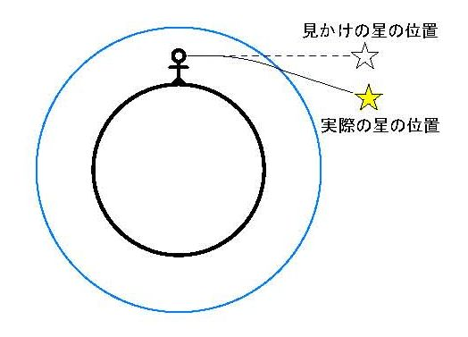
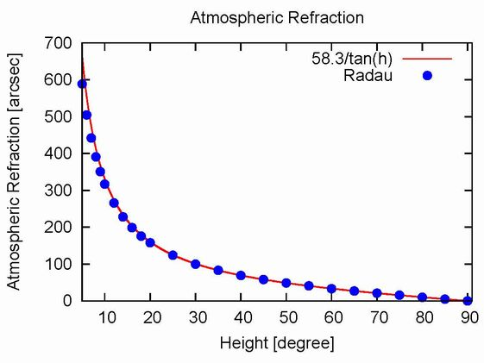
定量的性能評価
大気差・設置誤差・追尾誤差の評価
大気差Rの近似式
大気差の大きさは大気の状態(気温、
気圧、水蒸気圧、波長)により変化する。
推定は困難
平均大気差（ラドーの算定）と近似式の比較

Slide 17
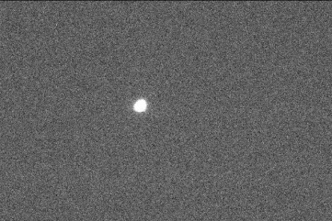
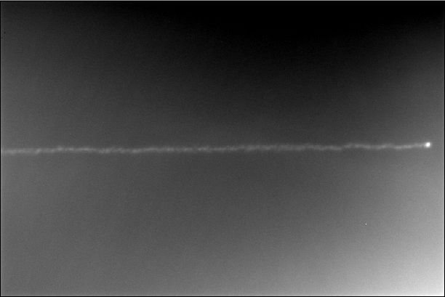
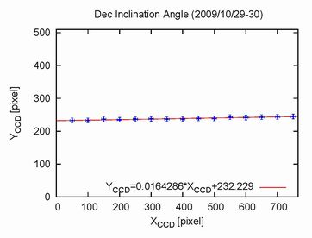
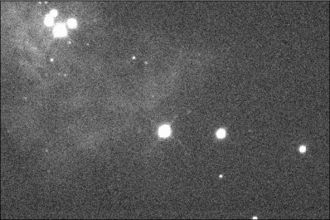
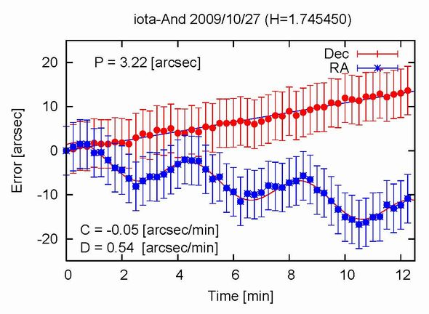
定量的性能評価
データ解析方法
一定時間毎に天体を観測し、位置の変化を測定する。
RAWデータ
×50枚程度
追尾OFFで撮影
CCD座標→α,δ座標変換
二重星を撮影
離角測定→pixelsize
補正データ

Slide 18
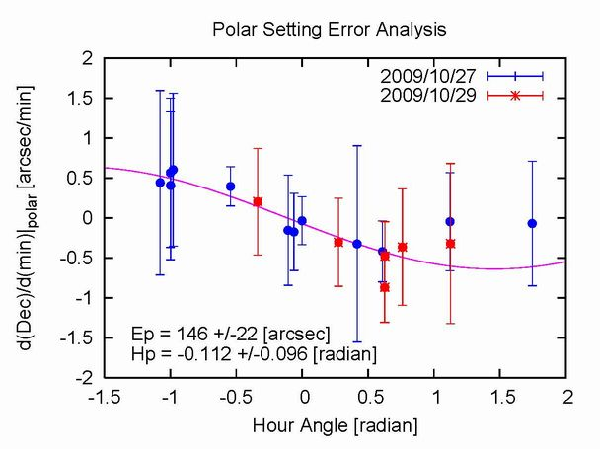
定量的性能評価
大気差・設置誤差・追尾誤差の評価
極軸の向いている方向
北に 145 +/-24 [arcsec]
東に 16.3 +/-16 [arcsec]
この結果から望遠鏡の精密な
設置orソフトウェアによる補正
が可能

Slide 19
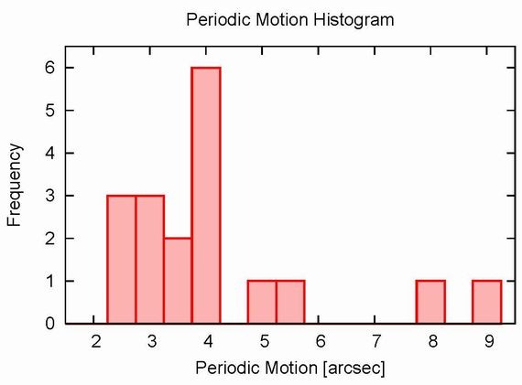
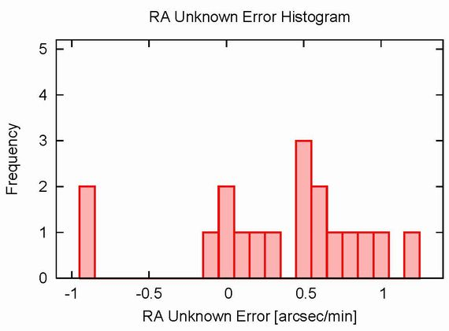
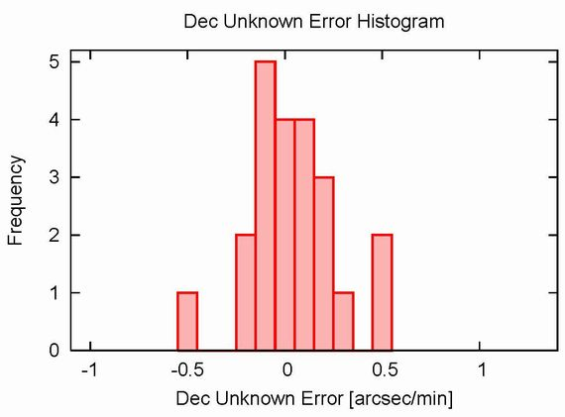
定量的性能評価
大気差・設置誤差・追尾誤差の評価
ピリオディックモーション
P= 4.3 +/- 1.8 [arcsec]
原因不明のエラー
C= 0.38 +/- 0.58 [arcsec/min]
D= 0.05 +/- 0.24 [arcsec/min]
・Decのエラーは誤差の範囲内
・RAは追尾が早くなる傾向
→鏡筒のたわみ？
ＲＡ
Dec

Slide 20
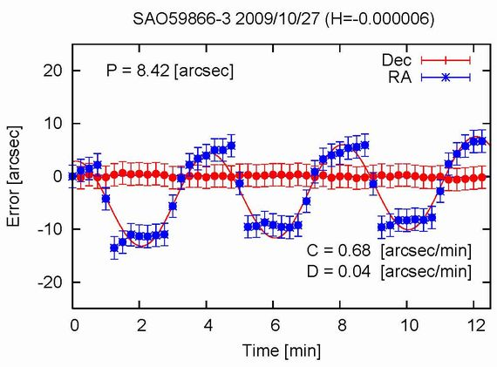
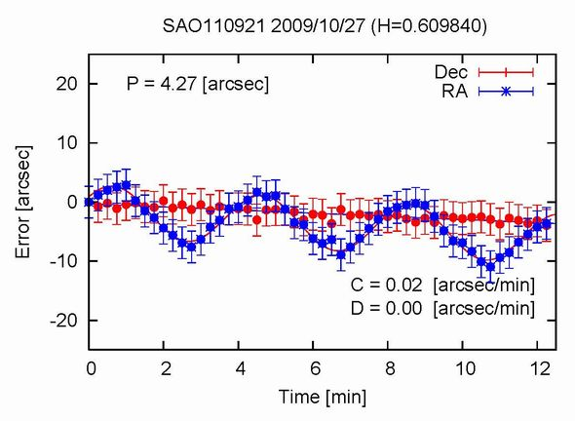
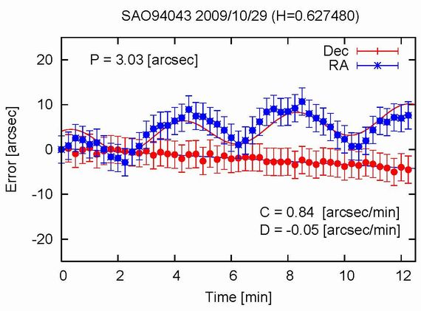

Slide 21
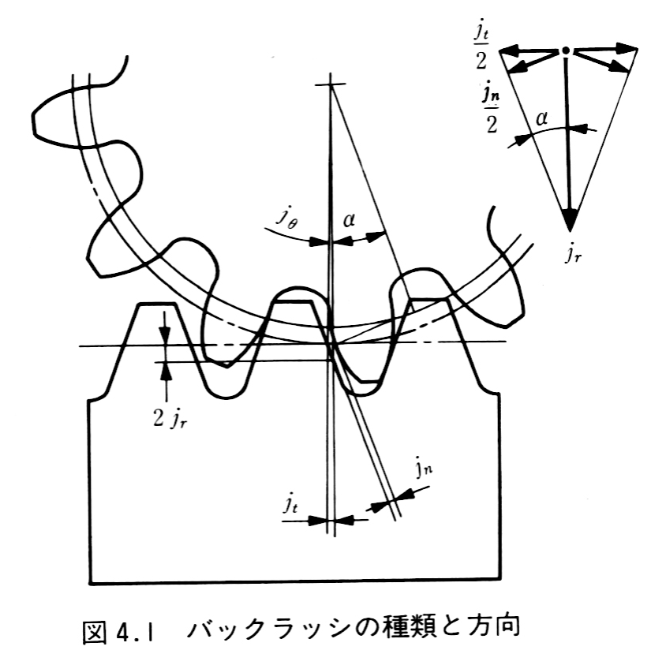
定量的性能評価
バックラッシュ量の測定
歯車等の機械要素で運動方向に意図して
設けられた隙間のこと
必要悪・・・バックラッシュが無いと軸は回転しないが、
その大きさは指向性能に直接に影響
小原歯車工業株式会社カタログより
ウォームホイル
＆
ウォームネジ
南極40cm赤外線望遠鏡
の最大減速機構
ウォームのバックラッシュが天体観測の問題となる
小原歯車工業株式会社Webページより
天体観測でバックラッシュ量を測定

Slide 22
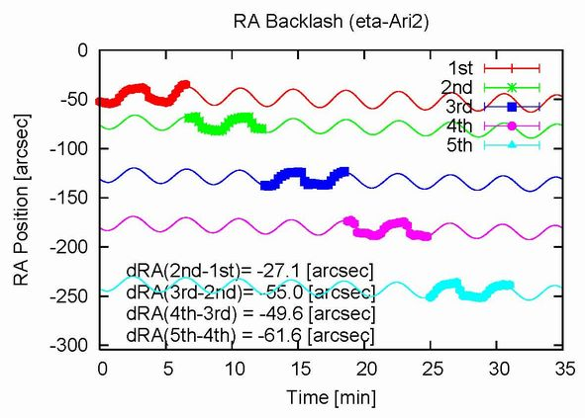
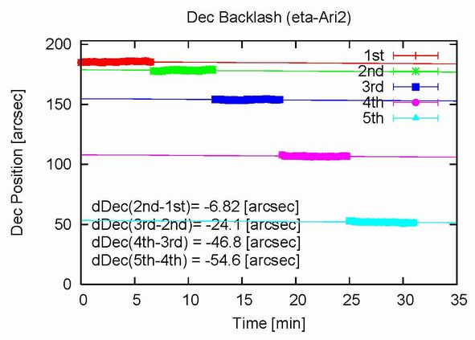
定量的性能評価
補正データ
データ解析方法
CCD座標 → （α,δ)
離角測定→ pixelsize
データセット1
×25枚程度
移動
RA: 4s
Dec: 60”
データセット2
×25枚程度
移動
RA: 4s
Dec: 60”

Slide 23
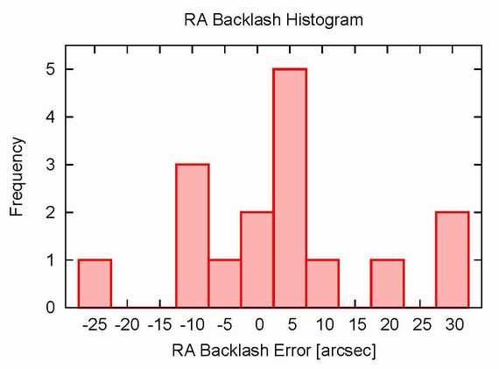
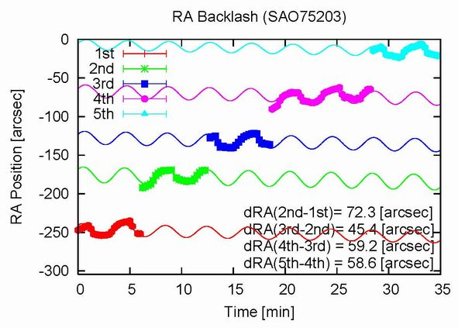
定量的性能評価
RAバックラッシュの測定
E -> W
天体追尾の為、ウォームギヤは常にウォームホイル
の西側を押す
バックラッシュによる指向誤差は原理的に起こらない
RA バックラッシュ
3.2 +/- 14 [arcsec]
但し天体を導入して12sec後の値
導入直後の`想定’最大量は180”
W -> E
バックラッシュ1[arcsec] は0.0005[mm] に相当
十分に機械加工精度(>0.05mm)の範囲内

Slide 24
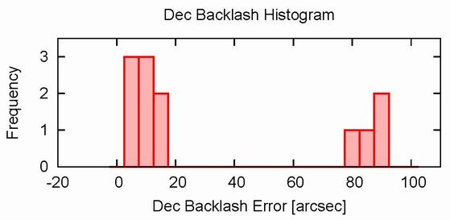
定量的性能評価
Decバックラッシュの測定
Dec軸を60”ずつ動かして入力値と観測値を比較
↓
↓
↑
RAと異なり、Decはギヤがかみ合った状態と
かみ合っていない状態ではバックラッシュ量は異なる
↓
↑
↑
かみ合っている場合でもバックラッシュが測定さているが、動かす
回数を重ねるとバックラッシュが減少する傾向も見られる(検証中)
Dec バックラッシュ
9.1 +/- 4.3 [arcsec]
+/- 3.8 [arcsec]
かみ合っている場合
かみ合っていない場合

Slide 25
まとめ
改良
冷却実験・改良工作により精度・信頼性・作業性が向上した
定量的性能評価
設置精度
ピリオディックモーション
たわみ成分
バックラッシュ
北に 145 +/-24、東に 16.3 +/-16 [arcsec]
4.3 +/- 1.8 [arcsec]
RA 0.38 +/- 0.58、Dec 0.05 +/- 0.24 [arcsec/min]
RA 3.2 +/- 14、Dec 87 +/- 3.8 [arcsec]

Slide 26
今後
導入精度の評価
設置誤差・RA/Dec/光軸の直交精度・バックラッシュ量に依存
光学性能、光軸調整精度の評価
光軸調整方法の確立・ハルトマンテスト、シミュレーション
オートガイダー兼導入望遠鏡の取り付け
追尾・導入精度の向上
南極40cm赤外線望遠鏡の完成をもって修士論文とする

Slide 27
今後
性能評価
リモート
赤外カメラ
2009年11月 修士論文中間発表
2010年 1月 修士論文提出
2010年 6月 SPIE総会
2010年10月 機材梱包
2011年 1月 ドームふじに設置
最終チェック
サイト調査・試験観測・技術立証

Slide 28
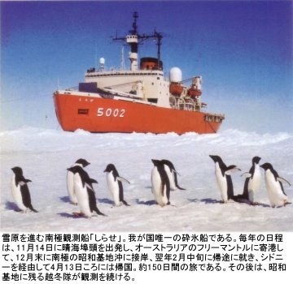
おわり
http://www.pref.akita.lg.jp/

